Slide 1



TRƯỜNG TIỂU HỌC LONG BIÊN
MÔN TIẾNG VIỆT – LỚP 5
ÔN TẬP GIỮA HỌC KÌ I
(TIẾT 1)

Slide 2

Tiếng Việt
ÔN TẬP GIỮA HỌC KÌ I (TIẾT 1)
1. Ôn luyện tập đọc và học thuộc lòng.
- Thư gửi các học sinh
- Quang cảnh làng mạc ngày mùa
- Nghìn năm văn hiến
- Sắc màu em yêu
- Lòng dân
- Lòng dân (tiếp theo)
- Những con sếu bằng giấy
- Bài ca về trái đất

Slide 3


1. Ôn luyện tập đọc và học thuộc lòng
Học thuộc lòng
- Thư gửi các học sinh
- Sắc màu em yêu
- Bài ca về trái đất
Tập đọc
- Quang cảnh làng mạc
ngày mùa
- Nghìn năm văn hiến
- Lòng dân
- Lòng dân (tiếp theo)
- Những con sếu bằng giấy

Slide 4




QUANG CẢNH LÀNG MẠC NGÀY MÙA
NGHÌN NĂM VĂN HIẾN
THƯ GỬI CÁC HỌC SINH
LÒNG DÂN
SẮC MÀU EM YÊU
LÒNG DÂN (TIẾP THEO)
BÀI CA VỀ TRÁI ĐẤT
NHỮNG CON SẾU BẰNG GIẤY

Slide 5
QUANG CẢNH LÀNG MẠC NGÀY MÙA
NGHÌN NĂM VĂN HIẾN
THƯ GỬI CÁC HỌC SINH
LÒNG DÂN
SẮC MÀU EM YÊU
LÒNG DÂN (TIẾP THEO)
BÀI CA VỀ TRÁI ĐẤT
NHỮNG CON SẾU BẰNG GIẤY

Slide 6
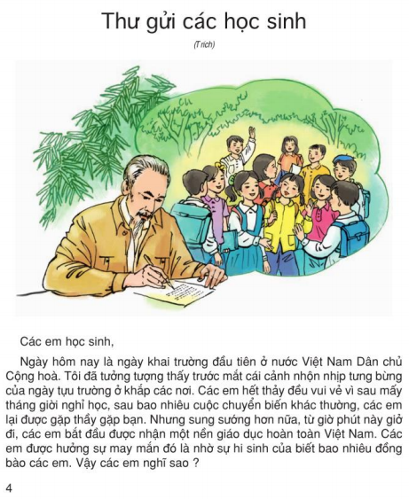
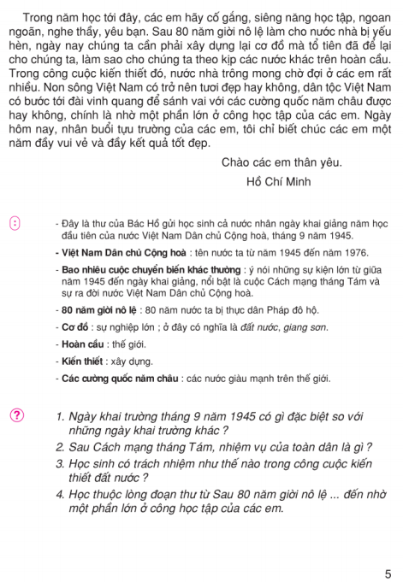

Slide 7
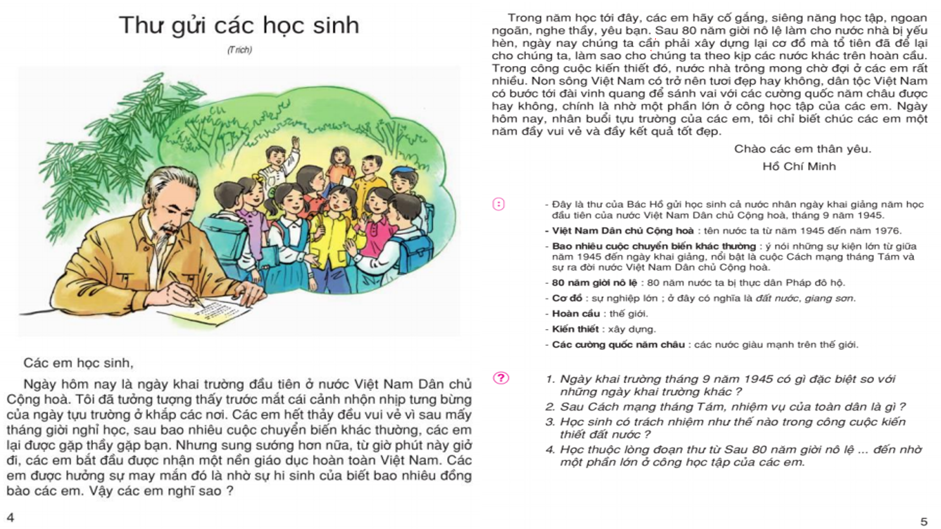
Trong công cuộc kiến thiết đất nước, học sinh phải cố gắng, siêng năng học tập, ngoan ngoãn, nghe thầy, yêu bạn để lớn lên xây dựng đất nước, làm cho dân tộc Việt Nam bước tới đài vinh quang để sánh vai với các cường quốc năm châu.
Học sinh có trách nhiệm như thế nào trong công cuộc kiến thiết đất nước?

Slide 8
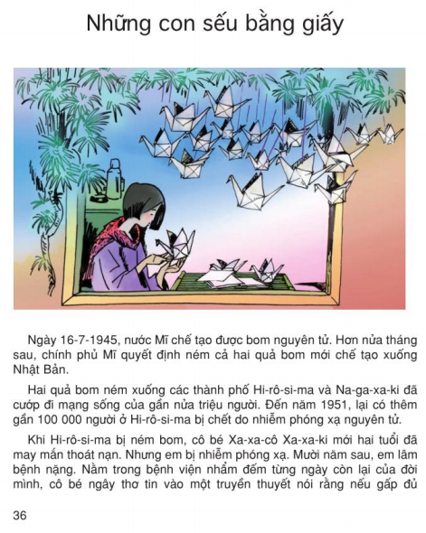
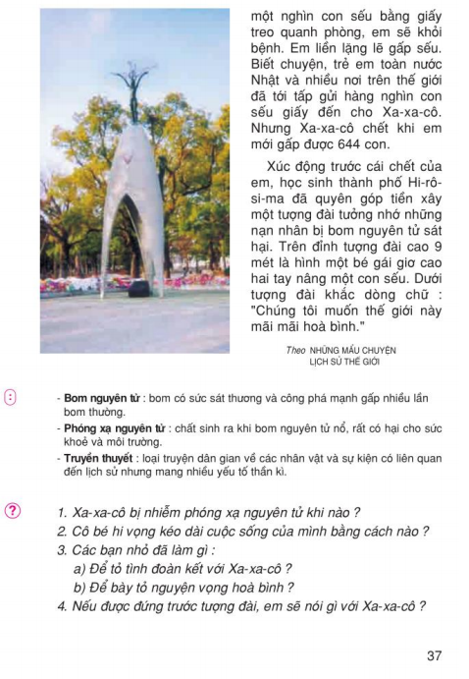

Slide 9
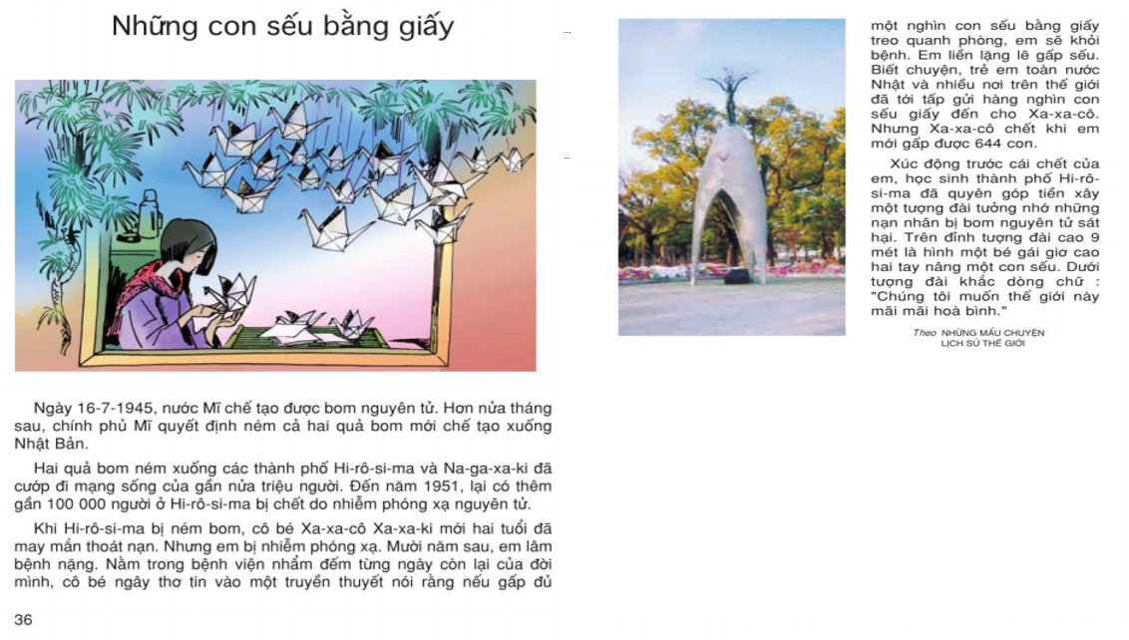
Câu chuyện muốn nói với em điều gì?
Câu chuyện tố cáo tội ác chiến tranh hạt nhân, nói lên khát vọng sống, khát vọng hòa bình của trẻ em toàn thế giới.

Slide 10

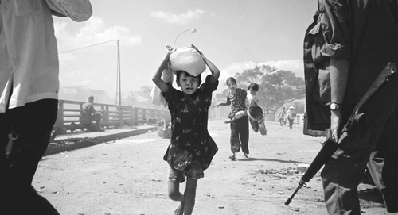
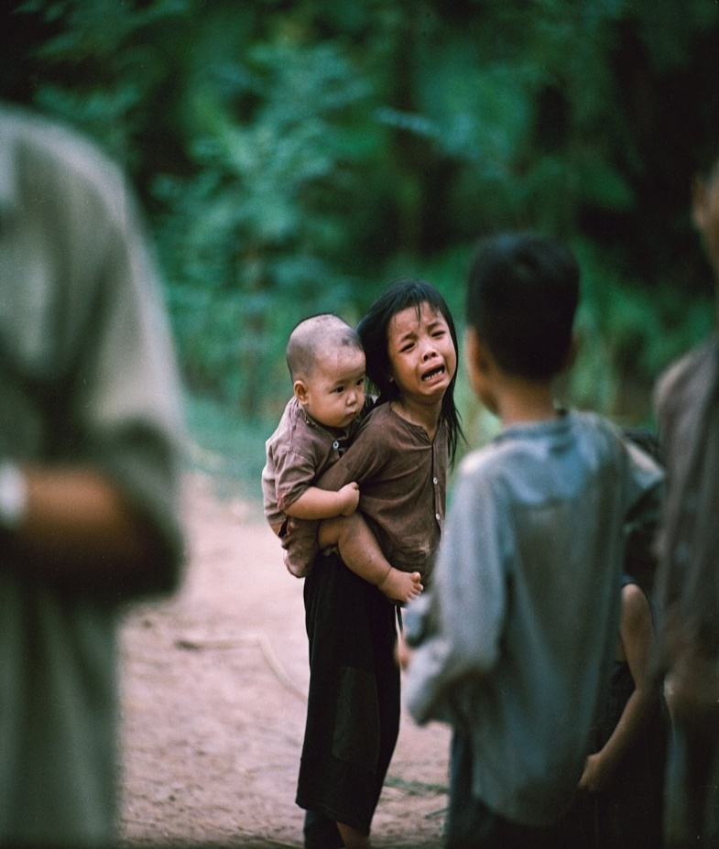
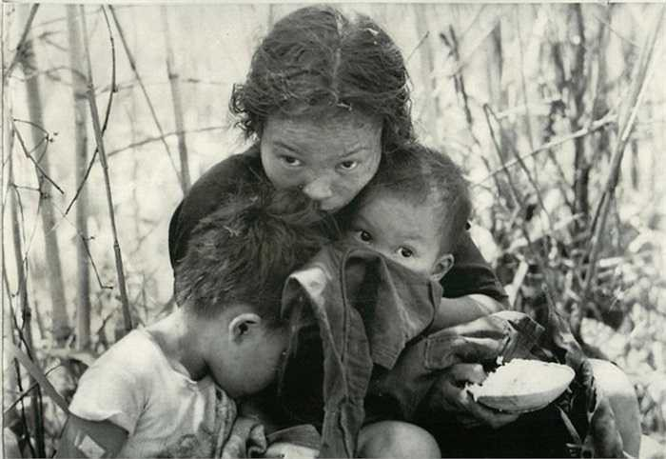

Slide 11
1. Ôn luyện tập đọc và học thuộc lòng
Học thuộc lòng
- Thư gửi các học sinh
- Sắc màu em yêu
- Bài ca về trái đất
Tập đọc
- Quang cảnh làng mạc
ngày mùa
- Nghìn năm văn hiến
- Lòng dân
- Lòng dân (tiếp theo)
- Những con sếu bằng giấy

Slide 12

Kể tên các bài thơ đã học từ tuần 1 đến tuần 9?
Sắc màu em yêu
Việt Nam - Tổ quốc em
Bài ca về trái đất
Cánh chim hòa bình
Ê-mi-li, con…
Tiếng đàn ba-la-lai-ca trên sông Đà
Con người với thiên nhiên
Trước cổng trời

Slide 13

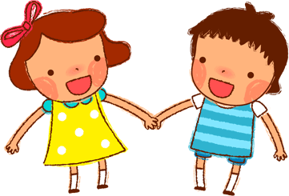
2. Lập bảng thống kê các bài thơ đã học trong các giờ tập đọc từ tuần 1 đến tuần 9 theo mẫu sau:
Chủ điểm | Tên bài | Tác giả | Nội dung chính
Việt Nam – Tổ quốc em
Em yêu tất cả những sắc màu khác nhau gắn với cảnh vật, con người Việt Nam
Sắc màu em yêu
Phạm Đình Ân
Cánh chim hòa bình
Con người với thiên nhiên

Slide 14
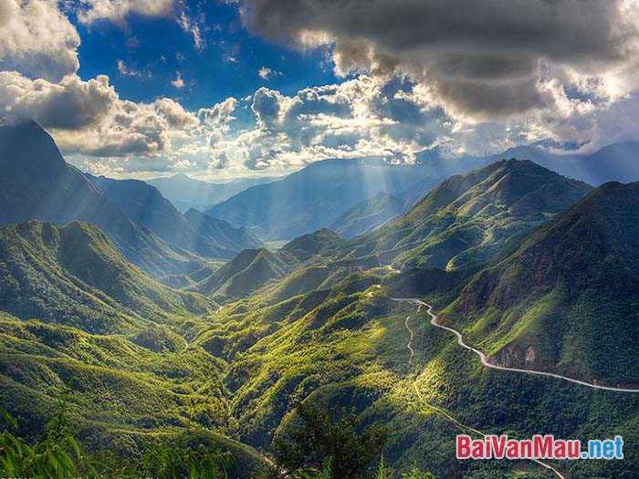
2. Lập bảng thống kê các bài thơ đã học từ bài 1 đến bài 9 theo mẫu:
Chủ điểm | Tên bài | Tác giả | Nội dung chính
Việt Nam – Tổ quốc em
Sắc màu em yêu
Em yêu tất cả những sắc màu gắn với cảnh vật, con người Việt Nam
Phạm Đình Ân
Bài ca về trái đất
Trái đất thật tươi đẹp, chúng ta cần giữ gìn cho trái đất bình yên, không có chiến tranh.
Định Hải
Cánh chim hòa bình
Chú Mo-ri-xơn đã tự thiêu trước Bộ Quốc phòng Mĩ để phản đối cuộc chiến tranh xâm lược của Mĩ ở Việt Nam.
Ê-mi-li, con…
Tố Hữu
Tiếng đàn ba-la-lai-ca trên sông Đà
Cảm xúc của nhà thơ trước cảnh cô gái Nga chơi đàn trên công trường thủy điện sông Đà vào một đêm trăng đẹp.
Con người với thiên nhiên
Quang Huy
Trước cổng trời
Nguyễn Đình Ảnh
Vẻ đẹp hùng vĩ, nên thơ của một vùng cao.

Slide 15
2. Lập bảng thống kê các bài thơ đã học từ bài 1 đến bài 9 theo mẫu:
Chủ điểm | Tên bài | Tác giả | Nội dung chính
Việt Nam – Tổ quốc em
Em yêu tất cả những sắc màu gắn với cảnh vật, con người Việt Nam
Sắc màu em yêu
Phạm Đình Ân
Bài ca về trái đất
Trái đất thật tươi đẹp, chúng ta cần giữ gìn cho trái đất bình yên, không có chiến tranh.
Định Hải
Cánh chim hòa bình
Ê-mi-li, con…
Chú Mo-ri-xơn đã tự thiêu trước Bộ Quốc phòng Mĩ để phản đối cuộc chiến tranh xâm lược của Mĩ ở Việt Nam.
Tố Hữu
Tiếng đàn ba-la-lai-ca trên sông Đà
Cảm xúc của nhà thơ trước cảnh cô gái Nga chơi đàn trên công trường thủy điện sông Đà vào một đêm trăng đẹp.
Quang Huy
Con người với thiên nhiên
Trước cổng trời
Nguyễn Đình Ảnh
Vẻ đẹp hùng vĩ, nên thơ của một vùng cao.

Slide 16
Thứ hai ngày 8 tháng 11 năm 2021
Tiếng Việt
Ôn tập giữa học kì 1 ( Tiết 1)

